Slide 1
Sail / ACT
2024-11-22
阎明铸 yanmingzhu@iscas.ac.cn
Notes:
Sail is an open-source domain-specific language for ISA design and definition, which supports many use-cases, including documentation, use as a reference simulator, relaxed-concurrency semantics, hardware verification, and more.
Sail 是一种开源的领域特定语言，用于 ISA 设计和定义，支持多种用例，包括文档编写、作为参考模拟器、放宽并发语义、硬件验证等。 This talk will describe our vision for the future of the RISC-V golden model. There are many challenges faced by model developers, such as the vast ecosystem of extensions and configurable options supported by RISC-V.
本次演讲将描述我们对 RISC-V 黄金模型未来的愿景。模型开发者面临许多挑战，例如 RISC-V 支持的广泛扩展和可配置选项生态系统。 I will discuss solutions for these challenges, which we intend to address both within the golden model itself, and by co-evolving Sail language itself to better support the unique needs of RISC-V.
我将讨论这些挑战的解决方案，我们打算在黄金模型本身以及通过共同演化 Sail 语言来更好地支持 RISC-V 的独特需求。 For example, we are introducing a module system for organising RISC-V extensions, a unified configuration system that supports all the aforementioned Sail use-cases, and enhanced Asciidoctor support for documentation integration.
例如，我们正在引入一个模块系统来组织 RISC-V 扩展，一个统一的配置系统，支持所有上述 Sail 用例，以及增强的 Asciidoctor 支持文档集成。

Slide 2
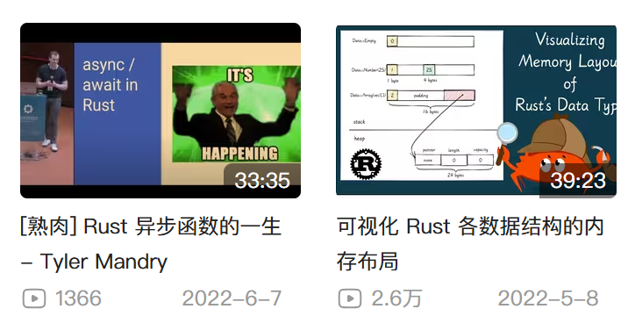
个人简介
姓名: 阎明铸 (PLCT Lab)
昵称: trdthg
主要工作方向: Sail / ACT, 编译器 / 模拟器
https://github.com/trdthg
https://space.bilibili.com/110777624

Slide 3


Sail/ACT 生态
rems-project/sail
riscv/sail-riscv
riscv-non-isa/riscv-arch-test
riscv-software-src/riscof
riscv-non-isa/riscv-arch-test-reports
Sail 语言
sail-model（模拟器）
ACT(riscv-arch-test)（测试）
Notes:
在开始前，相信在座的大多数人都不太了解 或者没听说过 Sail/ACT 是什么。 为了避免混淆，首先给大家分享一下 Sail/ACT 的周边生态 - Sail 是一门 DSL 语言 - sail-model 是使用 Sail 编写的 riscv 模拟器 - ACT 是一套 riscv 合规测试，包含测试生成器，执行器，检查器等等 这些就是我们本次分享要讨论的话题

Slide 4
sail-model the-golden-model
黄金模型

Slide 5
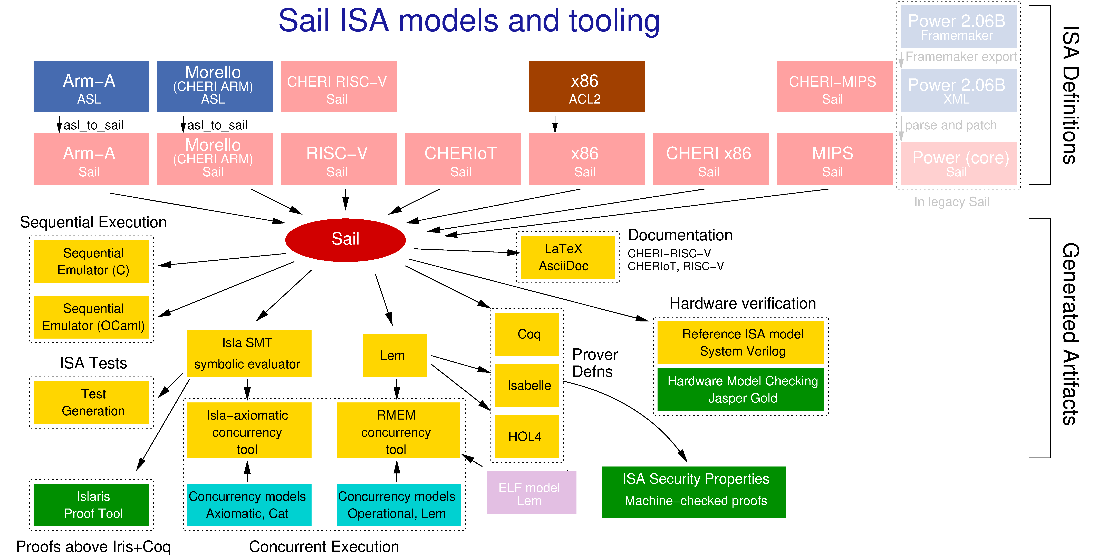
Notes:
所以，首先是 Sail。这张图中，在中间位置，这个最显眼的红色框就是 Sail 上面是各类指令集的定义，有些是直接由 Sail 编写而来，例如 RISCV，MIPS，还有些是经过转换而来，例如 Arm，X86 下面黄色的是 Sail 支持的各类后端 - 依次介绍 - 执行后端，isla 符号执行测试，定理证明，硬件证明（sv）

Slide 6
Notes:
我们今天主要关注 Sail -> C 这部分，Sail 会被编译为 C 代码，再经由 gcc 编译为可执行的模拟器。 同时因为 Sail -> C 的转换，带来了以下好处 - Sail 和 C 语言互操作的能力 - 你也可以把 Sail 代码编译后作为库来调用，无论是 C/C++ 调用 Sail 还是 Rust 调用 Sail 这些都可以 - 无论是所有

Slide 7
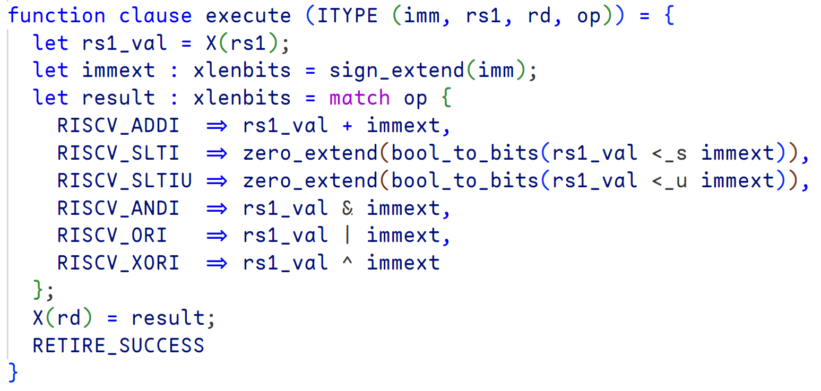
sail-riscv
Notes:
接下来就是我们的模拟器，或者称作 the-golden-model 我们用一段模拟器中非常典型的代码，带你快速对 sail 和 sail-model 有一个初见印象 - 简单介绍代码

Slide 8
sail-riscv the-golden-model
❯ c_emulator/riscv_sim_RV64 test/riscv-tests/rv64ui-p-lw.elf
Running file test/riscv-tests/rv64ui-p-lw.elf.
ELF Entry @ 0x80000000
tohost located at 0x80001000
begin_signature: 0x80002000
end_signature: 0x80002010
CSR mstatus <- 0x0000000A00000000 (input: 0x0000000000000000)
mem[X,0x0000000000001000] -> 0x0297
mem[X,0x0000000000001002] -> 0x0000
[0] [M]: 0x0000000000001000 (0x00000297) auipc t0, 0
x5 <- 0x0000000000001000
mem[X,0x0000000000001004] -> 0x8593
mem[X,0x0000000000001006] -> 0x0202
...
[278] [M]: 0x0000000080000044 (0xFC3F2023) sw gp, -0x40(t5)
htif[0x0000000080001000] <- 0x00000001
htif-syscall-proxy cmd: 0x000000000001
SUCCESS
Notes:
下面是模拟器实际运行是的样子 你可以看到，这里我们运行了一个 来自 ACT 生成的测试 elf 文件 使用 sail 运行时，每一步指令，他都会打印出当前访问的地址，和地址中实际存储的数据

Slide 9
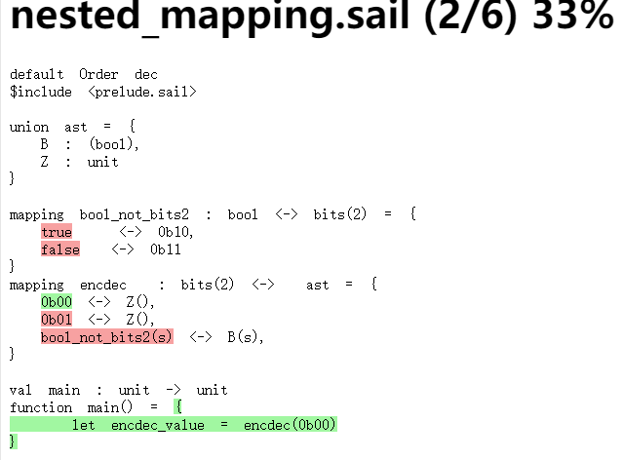
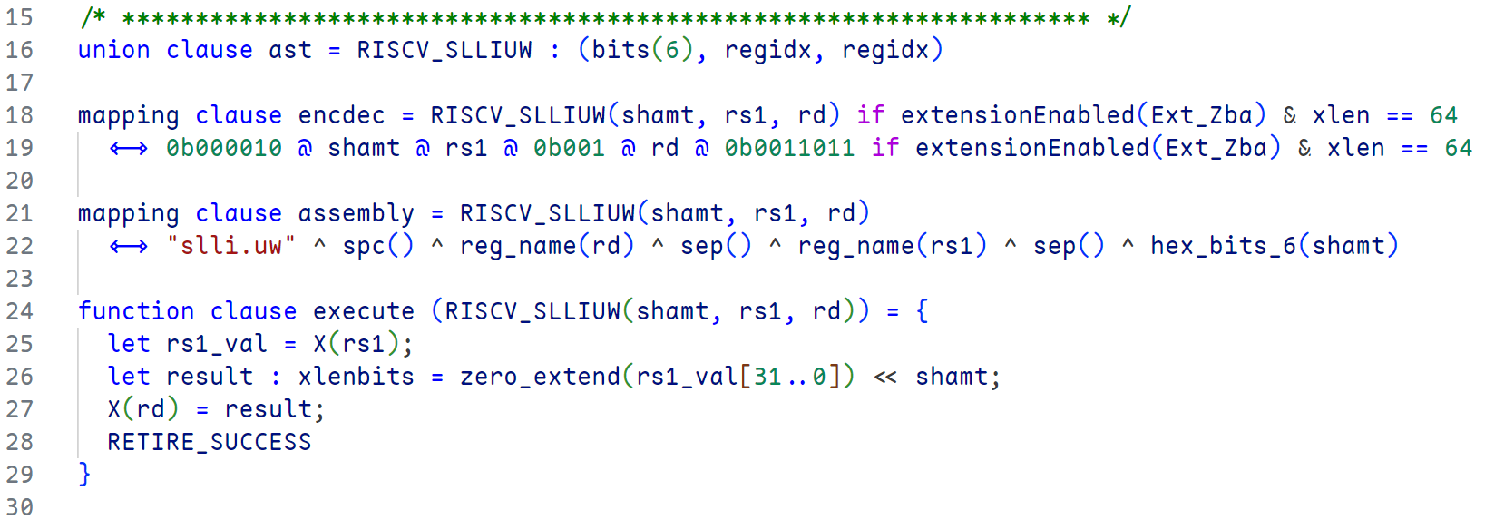
为什么使用 Sail？
简单的命令式语义
辅助检查工具确保代码正确
详尽的模式匹配
类型安全的位向量操作
适用于编写 ISA 的语法
Notes:
Sail 的优点，sail-model 的优点 > sail 代码经过详细验证，确保正确性 类型检查，sailcov 分支覆盖率检查，isla 内存模型并发架构，试金石测试 > sail-model 会成为 RISC-V 开发者的主要设计工具和参考资料 原因: sail-model 正在被写入到 ISA 手册中, 所有 riscv 开发者都会看到来自 sail-model 代码

Slide 10
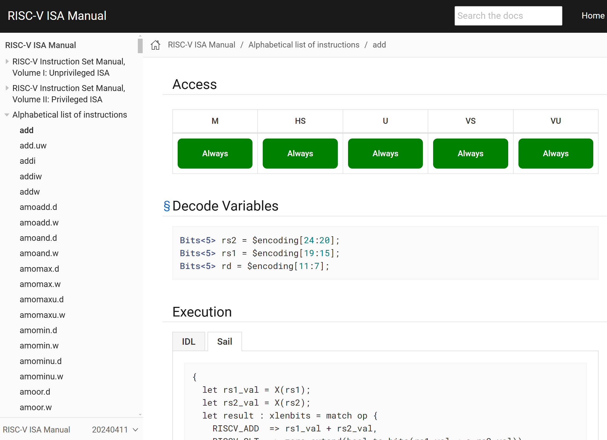
为什么使用 sail-riscv？
丰富的可配置性
sail 代码经过详细验证，确保正确性
sail-model 会成为 RISC-V 开发者
的主要设计工具和参考资料
Notes:
Sail 的优点，sail-model 的优点 > sail 代码经过详细验证，确保正确性 类型检查，sailcov 分支覆盖率检查，isla 内存模型并发架构，试金石测试 > sail-model 会成为 RISC-V 开发者的主要设计工具和参考资料 原因: sail-model 正在被写入到 ISA 手册中, 所有 riscv 开发者都会看到来自 sail-model 代码

Slide 11
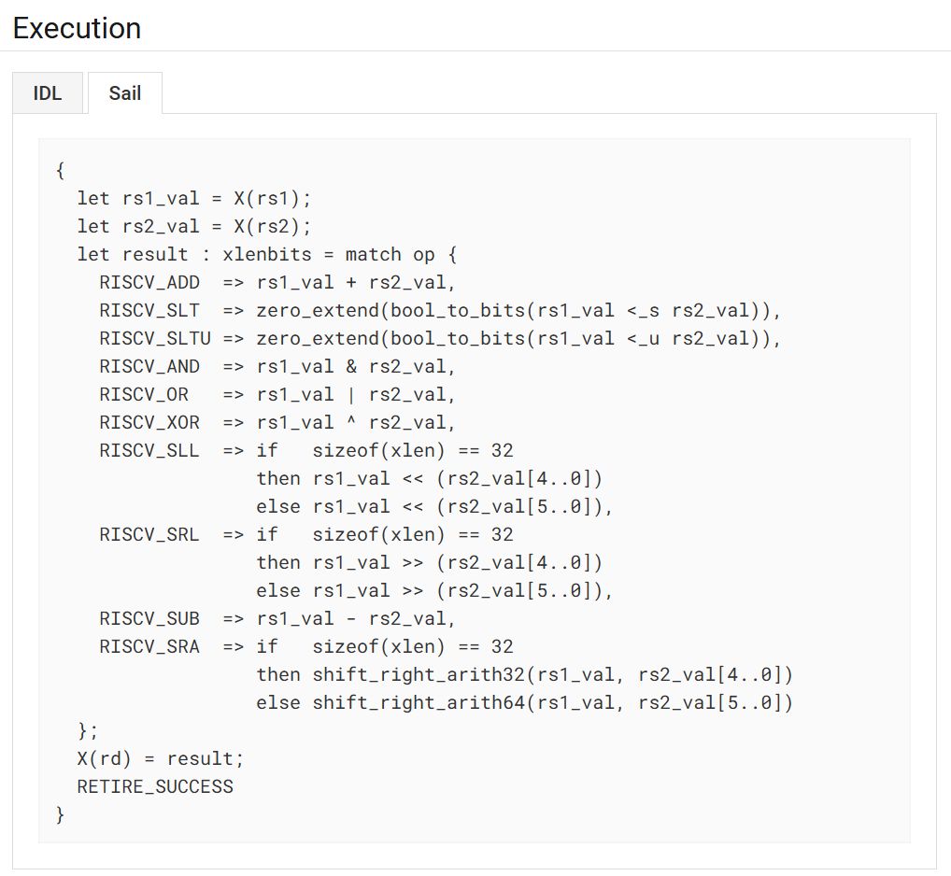
为什么使用 sail-riscv？

Slide 12
如何使用 sail-model?
使用 sail-model 结合 ACT 验证你的 riscv 实现
基于 sail-modle 进行二次开发
#include "sail.h"
int main() {
zmain(UNIT);
return 0;
}
val add = pure "add" : (int, int) -> int
function main () : unit -> unit = {
print_int("1 + 2 = ", add(1, 2));
}
#include "lib.h"
void add(sail_int *c, sail_int a, sail_int b)
{
mpz_add(*c, a, b);
}

Slide 13
sail-model 的现状
核心 ISA 指令集：RV32 and RV64 IMAFDC
RVV 向量扩展支持
很多 Z extensions：Zba, Zbb, Zbc, Zbs, Zkn, Zks, Zbkb, Zbkx, Zicsr, Zicond, Zicbom, Zicboz, Zcd, Zfh, Zfa, ...
PMP, HPM counter 等特性支持
Sv32, Sv39, Sv48 虚拟内存
还差关键指令集以支持完整的 RVA23, 例如 H 扩展
大多数拓展指令集均有开发，或基本开发完毕，例如 P 扩展
缺少许多理论上应该有的配置选项
目前正在积极推进

Slide 14
我们的工作
sail-model
补充指令集支持，zicbop, zvbc, zvbb, zcmp, smepmp 等
修复现有指令集（如 v 扩展） bug，修复 CSR，disassembly，代码改进等 10+
sail
补充部分语法的类型检查
修复语法树解析
优化 sail-fmt 规则

Slide 15
使用 ACT 验证你的 riscv 实现
riscv-arch-test
Notes:
ACT 测试与现有的一堆测试有什么区别，例如 riscv_tests

Slide 16
什么是 ACT(riscv-arch-test)？
ACT是RISC-V Architecture Test SIG 对RISC-V 基础架构的一套测试，旨在帮助确保为给定 RISC-V 配置文件/规范 编写的软件能够在符合该配置文件的所有实现上运行。
ACT测试还有助于确保实施者正确理解并实施了规范。
ACT是一个最小的过滤器。通过ACT测试并获得 RISC-V International 批准的结果是获得 RISC-V 商标许可的先决条件。
通过 RISC-V ACT测试并不意味着设计符合 RISC-V 架构。
ACT只是一组基本的测试，ACT测试主要检查规范的重要问题，而不关注细节。
riscv-non-isa/riscv-arch-test

Slide 17

为什么要用 ACT 测试
https://github.com/riscv-software-src/riscv-tests
https://github.com/chipsalliance/riscv-vector-tests
https://github.com/josecm/riscv-hyp-tests
Notes:
首先当我要开始介绍一个新的测试框架时，你们可能会有一个疑问： 对于研究过一些 riscv 测试的可能会问，已经有了 rsicv-tests, 做 v 扩展的可能会问，我有 riscv-vector-tests 为什么还要又 riscv-arch-test, 这是重造轮子吗？有什么区别？

Slide 18
为什么要用 ACT 测试
https://github.com/riscv-software-src/riscv-tests
常见的测试都是自测
ACT 是对比测试
https://github.com/chipsalliance/riscv-vector-tests
https://github.com/josecm/riscv-hyp-tests
通过 ACT 测试并且结果被 RISC-V International 批准是获得 RISC-V 商标许可的先决条件。
通过 ACT 测试并不意味着设计符合 RISC-V 架构。ACT只是一组基本的测试，ACT测试主要检查规范的重要问题，而不关注细节。
获得批准的一些芯片：C910，JH7100，...
riscv-non-isa/riscv-arch-test-reports
Notes:
- (举例说明)
- riscv-test 是自测，你有一块板子，或者你有你新写的 riscv 模拟器，然后你 clone riscv-tests 的仓库并编译，最后使用你的模拟器运行它，等待一个输出
- 但是 ACT 是对比测试，测试的具体方法我们 下一页结合图片具体介绍 - 通过测试能得到什么- 现在先说明一下 ACT 测试目前的使用 - 第一点，解释被批准能拿到个证书

Slide 19

为什么要用 ACT 测试

Slide 20
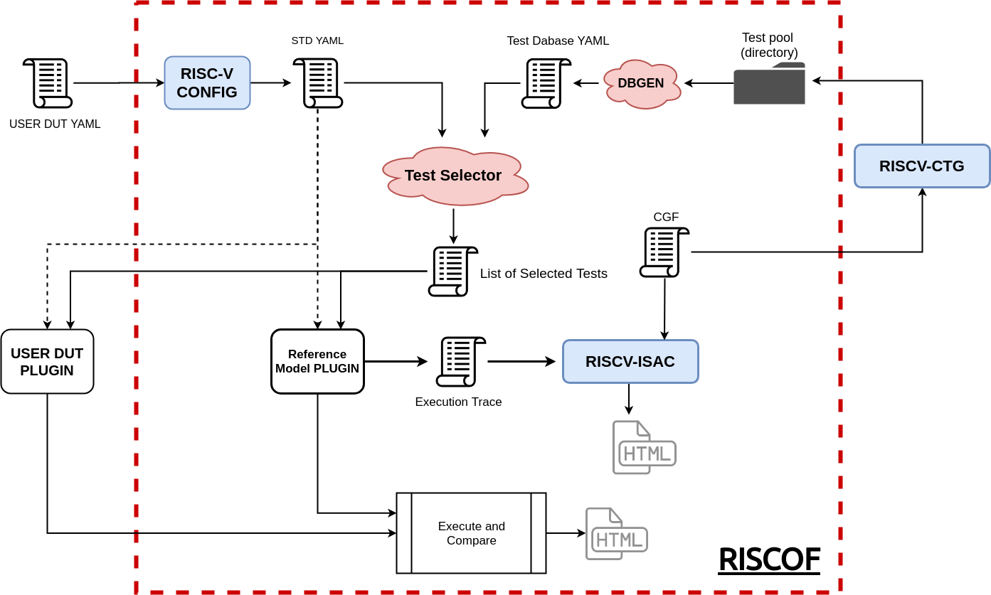
ACT 测试原理
1. 编写 yaml, cgf(yaml) 配置文件
2. 测试集生成
3. 编写测试配置文件
4. 测试覆盖率检查
5. 编写待测实现插件
6. 运行测试
7. 对比结果
Notes:
这张图里面就是 ACT 完整的测试流程 - 拆解开了主要包含了三大块 1. 测试机生成 2. 覆盖率检查 3. 运行测试

Slide 21
ACT 测试原理
Ref(参考实现)
Ref.signature
test.S
test.elf
isac
End
测试程序
DUT(被测实现)
DUT.signature
Ref 默认是 sail, 如果不支持，可以替换为 spike 等实现
Notes:
ACT 核心对比测试流程大致如下, 然后过一下流程图，（描述流程图） 每一步指令的运行都会生成一个签名，isac 会对比签名的不同

Slide 22
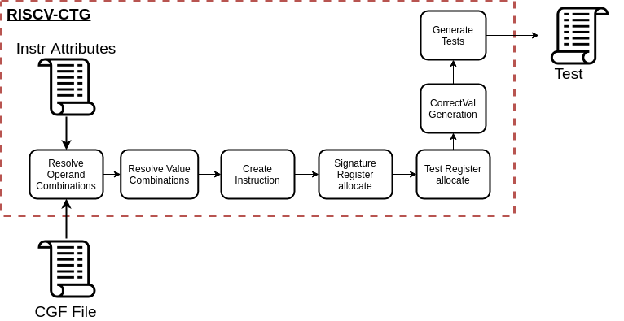
CTG 测试生成器
Notes:
重点是 - 两个输入的配置文件

Slide 23
CTG 测试生成器
https://github.com/python-constraint/python-constraint
from constraint import *
>>> problem.addVariable("a", [1, 2])
>>> problem.addVariable("b", [3, 4])
>>> problem.addConstraint(lambda a, b: a + b == 5, ("a", "b"))
>>> problem.getSolutions()
[{'a': 2, 'b': 3}, {'a': 1, 'b': 4}]
Notes:
介绍 ctg 测试生成的基本原理

Slide 24
CTG 测试生成器
add:
isa:
- I
operation:
'hex((rs1_val + rs2_val)
& (2**(xlen)-1))'
formattype: 'rformat'
rs1_op_data: *all_regs
rs2_op_data: *all_regs
rd_op_data: *all_regs
rs1_val_data:
'gen_sign_dataset(xlen)
+ gen_sp_dataset(xlen,True)'
rs2_val_data:
'gen_sign_dataset(xlen)
+ gen_sp_dataset(xlen,True)'
addi: config: - check ISA:=regex(.*I.*) rs1: <<: *all_regs op_comb: <<: *ifmt_op_comb val_comb:
'rs1_val == imm_val': 0
'rs1_val != imm_val': 0
'rs1_val > 0 and imm_val > 0': 0
'rs1_val > 0 and imm_val < 0': 0
'rs1_val < 0 and imm_val > 0': 0
'rs1_val < 0 and imm_val < 0': 0
Notes:
第一个配置文件指定测试生成规则 第二个配置文件指定组合的可能性，哪些必须被覆盖

Slide 25
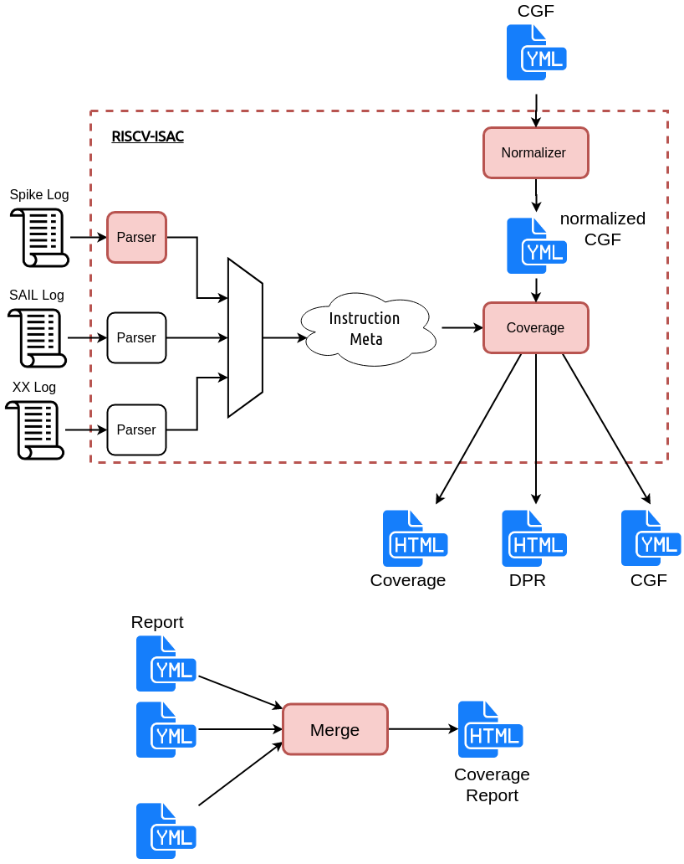
ISAC 覆盖率检查工具
Notes:
isac 1.. 日志文件解析检查一致性 2. 对生成的 elf 测试文件进行反汇编，以先前定义的 cgf 文件做对比，检查是否所有可能的 寄存器，寄存器的值，各个操作数之间的约束关系做检查。 3. 确保测试的完整性，确保所有关键的点都被覆盖到 4. 一定的并发测试能力，对 cgf 文件做聚合，生成 html 形式的测试报告，

Slide 26
riscof 测试执行器，插件编写
将负载测试加载到内存中
启动测试
停止测试，并读取签名
class spike_simple(pluginTemplate):
__model__ = "spike"
def __init__(self, *args, **kwargs):
def initialise(self, suite, work_dir, archtest_env):
def build(self, isa_yaml, platform_yaml):
ISA = riscv64gc_XXX_XXX_XXX
def runTests(self, testList):
for testname in testList:
# 1. compile
# 2. run
# 3. isac

Slide 27
ACT 的现状
核心 ISA 指令集：RV32 and RV64 IMAFDC
P 扩展支持
部分 CMO, K, pmp64, Svadu 扩展
很多 Z extensions：Zacas, Zcmop, Zfh, Zfinx, Zicond, Zifencei, Zimop 等
相比于 sail 还缺少更多指令集测试支持
多架构测试
测试速度优化
贡献者参与开发困难

Slide 28
我们的工作
修复/发现 ctg, isac 各类 bug 10+
添加/补充 CMO，ZFH 指令集测试
更新维护部分现有测试用例
开发 CI，容器环境，优化用户体验

Slide 29
交流讨论

